Slide 1

Международная научно-практическая конференция «Материаловедение, формообразующие технологии и
оборудование 2025»
ПОЛИМЕРНЫЕ ОГНЕЗАЩИТНЫЕ ПОКРЫТИЯ РАЗРАБОТКИ НИЦ «КУРЧАТОВСКИЙ ИНСТИТУТ»-ВИАМ
Авторы:
Евдокимов
Антон Андреевич,
Венедиктова
Мария Анатольевна,
Пушница
Анна Сергеевна

Slide 2
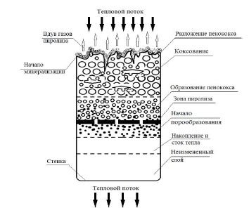
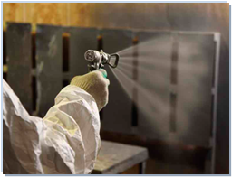
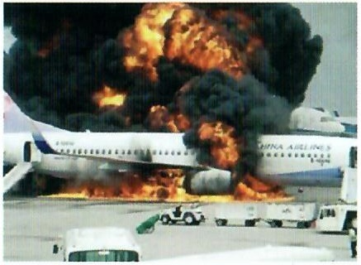
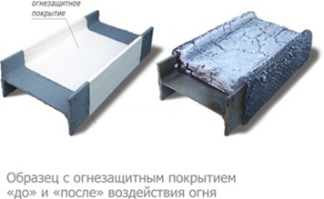
Актуальность работы
Современная промышленность предъявляет жесткие требования к огневой и тепловой защите элементов оборудования и конструкций авиационной, ракетной техники, транспорта, объектов капитального строительства и тд.
Эффективно работающие огне-, теплозащитные материалы способствуют предотвращению развития пожара и соответственно не дают аварийной ситуации перерасти в катастрофу.
Создание перспективной конкурентноспособной авиационной техники невозможно без применения такого рода материалов, обеспечивающих лучшие эксплуатационные, весовые, скоростные и экономические характеристики.
Самолет В-737,
Окинава, Япония
август 2007
2

Slide 3
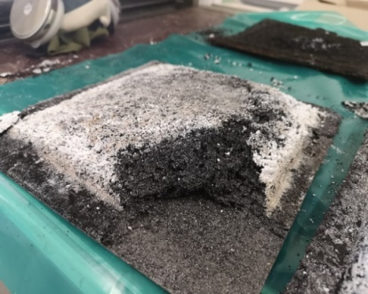
Огнезащитные покрытия на кремнийорганической основе
Показатель | ВЗО-9А | ВЗО-9 | ВОЗП-4 | Квоты превосходства
Плотность материала, г/см³, не более | 1,00±0,05 | 1,00±0,05 | 1,20±0,10
Предел прочности при разрыве, МПа (20±2)°С | 1,20 | 0,90 | 0,93 | 22 – 24 %
Максимальное значение температуры воздуха с тыльной стороны образца при толщине ОЗП 2,7 ±0,5 мм, °С (1100 ±50 °С в течение 15 минут) | 162 | 191 | 198 | 7 - 16 %
Горючесть | Продолжительность остаточного горения – 0 с |  |  | -
Кратность изменения объема при воздействия температуры 600 ^{о}С в течение 15 мин | 12 высокая прочность кокса | 10 низкая прочность кокса | 7 низкая прочность кокса | 12-32 %
Теплопроводность, Вт/м·К | 0,30 | 0,35 | 0,42 | 17 - 40 %
Класс опасности катализатора | 3 | 1 | 1 | -
Вид образца после огневых
испытаний
Результаты термогравиметрического анализа образцов огнезащитного материала в диапазоне температур от 50 до 1200 ºС в среде воздуха
Зависимость толщины вспененного слоя (h) огнезащитного покрытия от времени теплового воздействия (τ) при различных температурах
1- 200 ^{о}С; 2- 400 ^{о}С; 3 - 500 ^{о}С; 4 - 600^{о}С
3

Slide 4
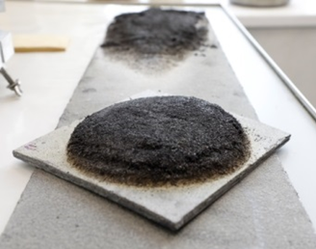
Топливостойкие огнезащитные покрытия
Показатель | ВЗО-9х | ВОЗП-1 | Квоты превосходства
Плотность материала, г/см³, не более | 1,00±0,05 | 1,20±0,05 | 17 %
Предел прочности при разрыве, МПа (20±2)°С | 2,4 | 1,6 | 33 %
Относительное удлинение, % | 4 | 1 | 75 %
Максимальное значение температуры воздуха с тыльной стороны образца при воздействии пламени с температурой (1100 ±50) °С в течение 15 минут | 193 толщина 3,0 мм | 202 толщина 3,5 мм | 23 % (по толщине)
Горючесть | Продолжительность остаточного горения – 0 сек |  | -
Кратность изменения объема при воздействия температуры 600 ^{о}С в течение 15 мин | 10 | 8 | 20 %
Теплопроводность, Вт/м·К | 0,26 | 0,27 | -
Вид образца после огневых
испытаний
Стойкость к воздействию агрессивных сред
Установлено, что максимальное изменение массы наблюдается при воздействии гидрожидкости, однако даже после сильного набухания материал сохраняет огнезащитные свойства
Среда | Изменение массы, % |  |  | Кратность изменения объема при воздействия температуры 600 °С в течение 15 мин
 | 1 сутки | 3 суток | 10 суток
Формалин технический | 2,57 | 3,87 | 7,75 | 9
Масло МТ-319 | 4,22 | 6,83 | 6,53 | 8
Mobil Jet Oil II | 6,08 | 8,71 | 10,88 | 9
Масло ВНИИНТ 50-1-4у | 3,60 | 6,83 | 8,71 | 8
Skidrol LD4 | 15,24 | 18,18 | 34,01 | 8
Топливо ТС-1 | 3,06 | 8,50 | 10,06 | 9
Топливо РТ | 5,48 | 7,87 | 8,12 | 8
Стиральный порошок | 3,42 | 4,39 | 6,36 | 9
4

Slide 5
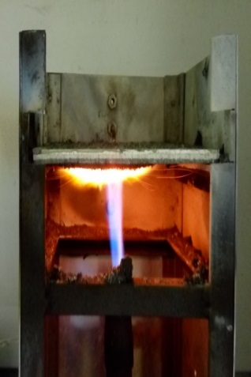
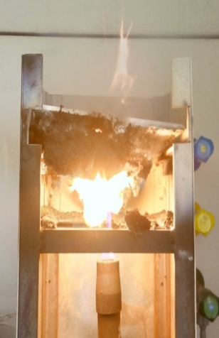
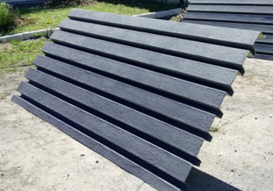
Огневые испытания огнезащитной пасты ВЗО-9х
Результаты испытаний на огнестойкость, огненепроницаемость
Материал подложки | Время испытаний, мин/ температура испытаний, °С | Температура на тыльной поверхности образца, °С | Сквозное прогорание
Сплав Д16АТ | 5 / 1100 | 167 | отсутствует
 | 15 / 1100 | 193 | отсутствует
Стеклопластик марки ВПС-58 | 5 / 1100 | 148 | отсутствует
 | 15 / 1100 | 304 | прогар на 11 минуте
Стеклопластик ВПС-58 (после теплового ресурса 500 ч, Т=100°С ) | 5 / 1100 | 177 | отсутствует
 | 15 / 1100 | 209 | отсутствует
Углепластик марки ВКУ-51 | 5 / 1100 | 142 | отсутствует
 | 15 / 1100 | 359 | отсутствует
Наименование показателя | Система | Значение авиационная/строительная методика
Группа горючести | ВПС-58+ ВЗО-9х | Трудносгорающий/ Г1
 | ВКУ-51+ ВЗО-9х | Трудносгорающий/Г1
Воспламеняемость | ВПС-58+ ВЗО-9х | -/В2
 | ВКУ-51+ ВЗО-9х | -/В2
Группа распространения пламени | ВПС-58+ ВЗО-9х | -/РП1
 | ВКУ-51+ ВЗО-9х | -/РП1
Коэффициента дымообразования | ВПС-58+ ВЗО-9х | (V) Сильнодымящий /Умеренная дымообразующая способность
 | ВКУ-51+ ВЗО-9х | (V) Сильнодымящий /Умеренная дымообразующая способность
Лист профилированного настила (лицевая сторона портальной стенки)
Испытание образцов при одностороннем
воздействии пламени
5

Slide 6
Перспективные исследования
Недостатки
применяемых
огнезащитных материалов
Требования к
огнезащитным материалам
нового поколения
Интервал эксплуатации ОЗМ от -60 до +150 °С
Непрочный, рыхлый кокс (унос при сильном тепловом потоке)
Сложная технология нанесения (двухкомпонентный состав, короткий срок годности)
Интервал эксплуатации ОЗМ от -60 до +200 °С
Прочный кокс (огненепроницаемость)
Простая технология нанесения и долговечность
Экологичность (отсутствие растворителей)
6

Slide 7
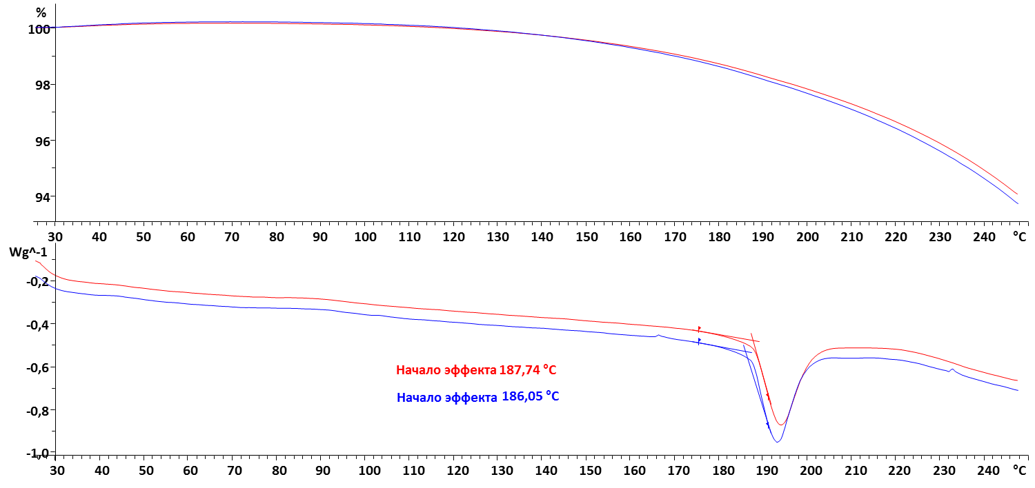
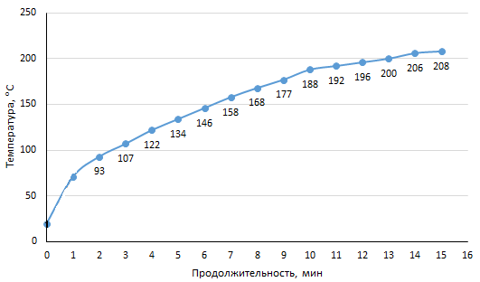
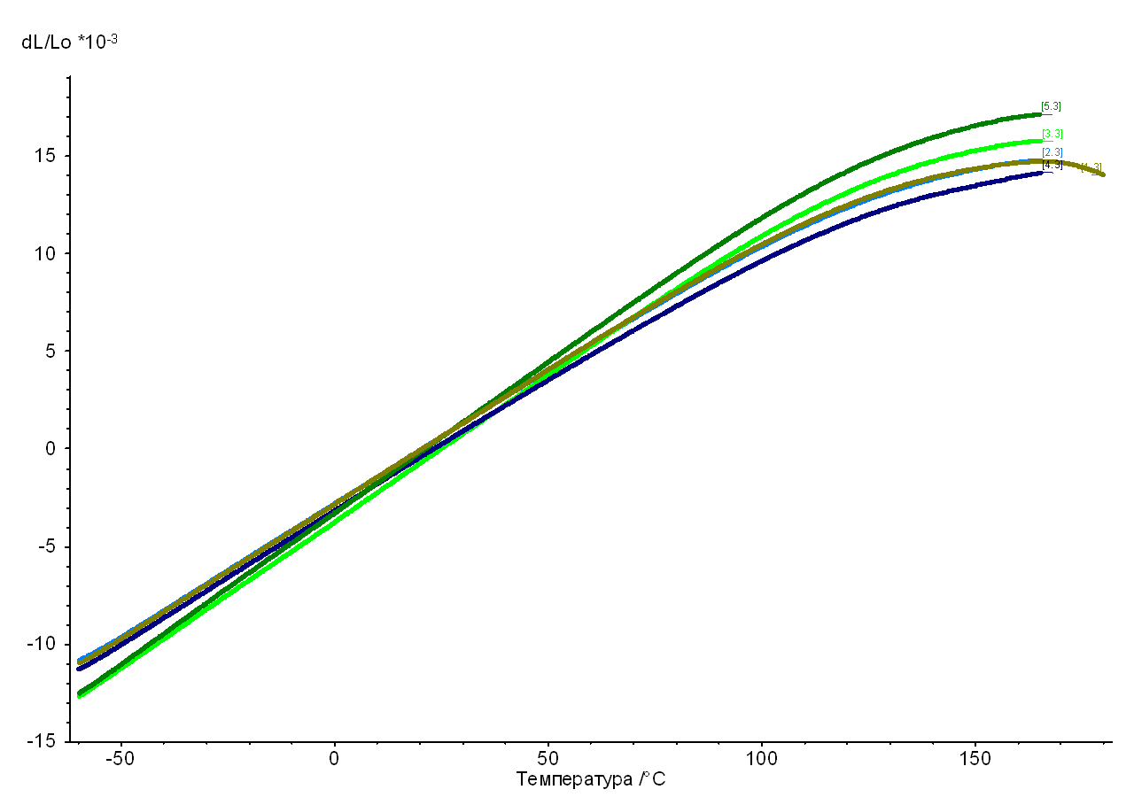
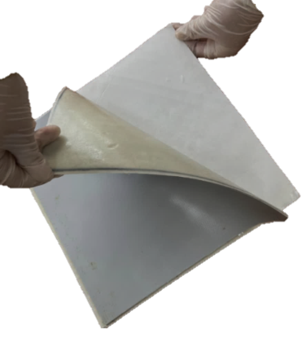
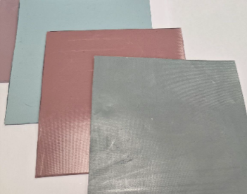
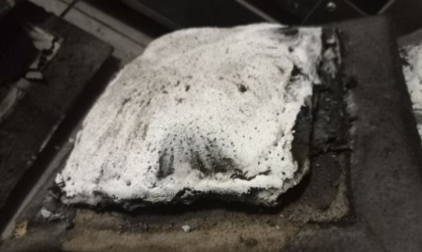
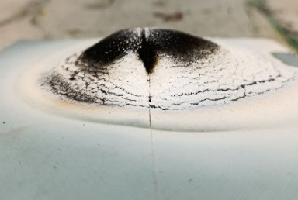
Результаты исследования самоклеящегося
огнезащитного материала СОЗМ
TGA/DSC кривые ВЗО-11
Относительное удлинение образцов ВЗО-11 при разной температуре
Наименование показателя | ВЗО-11
Плотность, г/см³ | 1,15
Коэффициент теплопроводности, Вт/(м·К) | 0,23
Кратность изменения объема при воздействия температуры 1150 ^{о}С в течение 15 мин после облива топливом ТС-1 в течение 30 суток | 9,0
Горючесть Продолжительность остаточного горения, с | 0
Кислородный индекс, % | 37
Температура на тыльной поверхности образца (СОЗМ 2,0 мм+ Д16АТ 2,0 мм ), °С: 5 мин / 1100°С 15 мин / 1100°С | 46 204
Предел прочности при равномерном отрыве (адгезия) от алюминиевого сплава Д16АТ, МПа | 0,7
Зависимость температуры на защищаемой поверхности образца от продолжительности воздействия пламени (1100 ± 50) °С
Образцы ВЗО-11 до испытаний
Образцы ВЗО-11 после испытаний
7

Slide 8
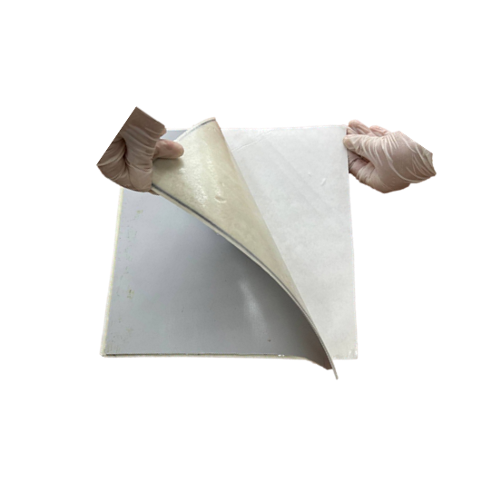
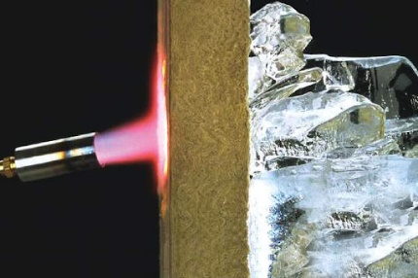
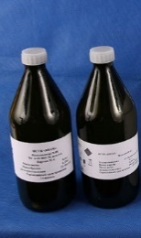
Значимость и эффективность разработки
Обеспечение защиты от воздействия пламени конструкции авиационной техники
Эффективность
ВЗО-11
Температура эксплуатации
до +200 ℃
( стойкость к воздействию ТС-1)
Простая технология нанесения
(не требуется смешивать компоненты)
Огненепроницаемость
(при Т = 1150 ℃ )
Экологичность
(отсутствие растворителей при применении)
8

Slide 9
СПАСИБО
ЗА ВНИМАНИЕ!

